Slide 1

Літературні діячі Луганщини.
Робота
виконана учнем
11-Б класу
ДЗ”ЛСШ 1-3 ст.№5”
Дорохіним Захаром
Учитель Третинко Л.М.

Slide 2
План презентації
Іван Світличний.
Ганна Гайворонська.
Василь Голобородько.
Іван Низовий.
Міжрегіональна спілка письменників України
Висновок

Slide 3
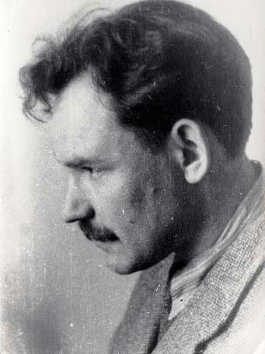
Іван Світличний
«Поезія — свобода серця...» — саме так розпочинається один із сонетів Івана Світличного. Для нього поезія стала тим притулком душі, що дав змогу зберегти свободу в неволі, здоровий глузд у божевіллі, гумор у безнадії. літературознавець, мовознавець, літературний критик, поет, перекладач, діяч українського руху опору 1960—1970-их років, репресований. Лауреат Державної премії України імені Т. Г. Шевченка. Походить Іван Світличний із селянської родини.
До школи пішов у с. Половинкиному в 1937 р. У 1943 р., намагаючись разом з іншими підлітками підірвати німецьку техніку, лишився без пальців на руках. У 1947 р. закінчив із золотою медаллю Старобільську середню школу . З 1947 до 1952 рр. навчався на філологічному факультеті Харківського університету, який закінчив з відзнакою. З 1952 до 1955 р. учився в аспірантурі при Інституті літератури ім. Т. Шевченка АН УРСР. Його науковим керівником був академік О.І Білецький. Працював відповідальним секретарем журналу «Радянське літературознавство», завідувачем відділу критики журналу «Дніпро» (1955).

Slide 4
Тут і заявив про себе як проникливий, непоступливий і принциповий літературний критик, як людина широкої ерудиції і справжній інтелектуал. 1956 року одружився з Леонідою Світличною (Терещенко). З 1957 р. — молодший науковий працівник Інституту літератури, а з 1963 р. — науковий працівник Інституту філософії АН УРСР. Написав дисертацію з естетики, але не опублікував. У 60-х роках Іван Світличний був фактичним організатором культурного та наукового життя творчої молоді. Його помешкання було своєрідним центром формування національної свідомості наукової молоді, дискусійним клубом, у якому кристалізувалися погляди і формувався особистий вибір більшості шістдесятників. Привабливими для всіх були не тільки енциклопедичні знання Івана Світличного, а й особистісні якості — інтелігентність, м'якість, товариськість, доброзичливість. Мав одну з найкращих приватних бібліотек у Києві (2005 року сестра Н.О. Світлична передала цю бібліотеку Харківському університетові імені В. Каразіна). Через свою громадянську позицію зазнав переслідувань з боку репресивних органів тоталітарної радянської влади. Під тиском КҐБ втратив роботу, був примушений перебиватися випадковими заробітками, публікаціями в пресі під псевдонімом або чужим прізвищем.

Slide 5

“Ми серцем голі догола.”
Ми – мужчини, й за кодексом честі ми чинимо –
Не для вигод і пільг, не для слави й хвали.
Є високий, шляхетний закон між мужчинами:
Як не я, тоді хто? Не тепер, то коли?
Підла наволоч рано богує без спротиву,
Рве зубами, де жирно, де кайф, де калим.
Ми їй ребра полічимо, віку вкоротимо.
Як не я, тоді хто? Не тепер, то коли?
Якщо нечисті – море, й зла підступного – повідь,
Не кажи, що не можеш, що нерви здали.
Вмри й воскресни, а виконай лицарську заповідь:
Як не я, тоді хто? Не тепер, то коли?
Рвуться жили? Ми зв’яжемо в вузол залізний їх,
Хай нам леви позаздрять, позаздрять орли.
Ми, мужчини, – двожильні, і нашим девізом є:
Як не я, тоді хто? Не тепер, то коли?

Slide 6
Ми, мужчини, на інших кивати не любимо.
Кажеш, гиді багато? А ви де були?
Ми спитаєм, як слід, і себе не забудемо:
Як не я, тоді хто? Не тепер, то коли?
Ти – мужчина? Ти – справжній мужчина?
Прекрасно.
Хай вітри, хай шторми, хай дев’яті вали,
Стій, мов скеля, й пильнуй наш девіз, наше гасло:
Як не я, тоді хто? Не тепер, то коли?
Присвята Яремі Світличному .

Slide 7
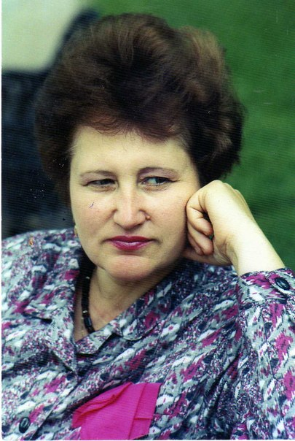
Га́йворонська Га́нна
Народилася 22 серпня 1952 р. в с. Вільшана Дворічанського району Харківської області.
Батько, Андрій Григорович, був офіцером Радянської армії, тож поїздити по світу довелись багато, жартуючи, він називав свою родину кочівним циганським табором. Де тільки не жили — в Баку, Колках, Луцьку. Проїхали всю Західну Україну, оселилися в Донбасі. Спершу мешкали в селищі Новосвітлівці Краснодонського району. Згодом перебралися в місто Кремінна.
Після навчання в школі закінчила Кремінське медичне училище та факультет журналістики Київського державного університету ім. Т. Г. Шевченка. Навчання в Київському державному університеті дало їй змогу наблизитись до мовної стихії, відчути слово як матеріал, з якого творяться духовні цінності. Працювала в редакціях обласної та районних газет.

Slide 8
Перші вірші поетеси надруковані в кремінській райгазеті «Ленінський прапор» та в обласній молодіжній газеті «Молодогвардієць». 1978 року з'явилася публікація в республіканському журналі «Ранок». Були добірки віршів у журналах «Дніпро», «Київ», «Прапор», «Україна», у колективному збірнику «Поиск» (видавництво «Донбас»).
1988 року вийшов поетичний збірник поетеси «Перший поцілунок», за який авторку було прийнято до членів Спілки письменників. Віршам Ганни Гайворонської властиві драматичність, пристрасність, ліризм, правдивість.
Автор поетичних книжок «Перший поцілунок», «Бог», «Циганська ніч», «Чаша Грааля», драматичної поеми «Булава».
2000 року вступила до Третього Василіянського Чину, узяла собі черниче ім'я сестра Філомена. Організувала в Луганську молодіжний християнський театр «Божі діти». Підготувала віршовані вистави «Таємниця щастя», «Свята Філомена», «Тернина Христової єдності».

Slide 9
Я біла ластівка Донбасу
В цю таємничу й мудру височінь.
Я неземна. Та як же мені бути?
Земне тяжіння крила обтина.
Полюють на незвичну птаху люди,
Ось тому біла ластівка сумна.
А чорні ластівки дзьобають люто,
Бо я одна і небеса одні,
Бо сурми Божі їм з небес не чути,
Так, як дається чути їх мені.
А на землі сумній бунтують зливи,
У раюванні ангельська краса.
Я біла ластівка Донбасу. Я щаслива,Що Бог дав крила підкоряти небеса.
Я Біла Ластівка Донбасу
Я біла ластівка Донбасу,
Я не така, як чорні ластівки
І небеса – життя мого прикрасу,
Я обживаю змалку залюбки.
Моя стихія – обрії шовкові,
І сонця дихання, і хмар сумних сльоза,
О небо гоже – я з твоєї крові,
В очах моїх прозора бірюза,
Розправлю крила й полечу стрілою
В розп’яття зір, хмарин прозору тінь.
Хто не боїться – хай летить зі мною

Slide 10
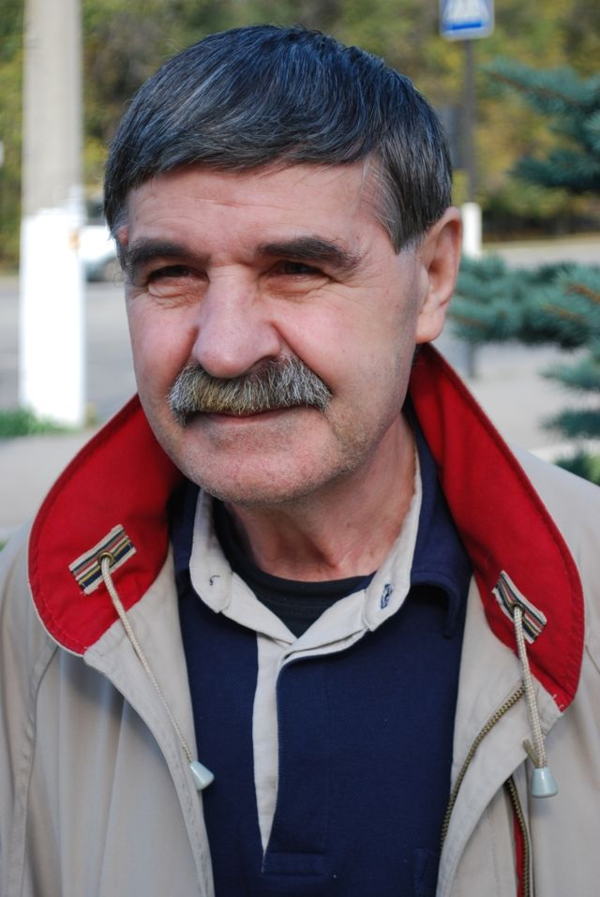
Василь Голобородько
— український письменник. Член Національної спілки письменників України, АУП. Автор багатьох поетичних збірок, лауреат Національної премії України імені Тараса Шевченка, премій імені Василя Симоненка та Миколи Трублаїні.
Народився 7 квітня 1945 року в селі Адріанополі на Луганщині. Середню школу-інтернат закінчив 1963 року. 1964 року вступив на українське відділення філологічного факультету Київського університету. 1965 року став студентом Донецького педагогічного інституту, звідки на початку 1967 року був відрахований за наказом ректора з формулюванням
: «за дії несумісні зі званнярадянського студента». Ці дії полягали в тому, що поширював у Донецькому університеті серед студентів роботу Івана Дзюби «Інтернаціоналізм чи русифікація», про що секретар Донецького обкому КПУ доповів у ЦК КПУ в «інформації» від 30 січня 1967. Влітку 1967 року була спроба продовжити здобувати вищу освіту в Літературному інституті в Москві, але, попри те, що успішно пройшов творчий конкурс, Голобородька не допустили до вступних іспитів.
У 1968–1970 роках перебував на військовій службі в будівельних загонах на Далекому Сході. Після того працював на шахті та в радгоспі в рідному селі. 2001 року здобув вищу освіту в Луганському державному педагогічному університеті імені Тараса Шевченка.

Slide 11
Проживав у Адріанополі, а в часи незалежності перебрався до Луганська, де мав квартиру. Через бойові дії на Сході України в 2014 році став вимушеним переселенцем. Від середини липня тимчасово проживає в Будинку творчості в м. Ірпінь Київської області.
«Ви знаєте, рідним домом для мене була батьківська хата, де я народився та прожив більшу частину свого життя. Але поступово, з роками, він ставав дедалі більш чужим: померли батьки, стали відходити старші брати й сестри, сусіди, знайомі, односельці… Село заселялося чужими людьми… І я в рідному селі став чужинцем. Нові поселенці навіть могли мене в очі називати „бандерою“… Але зі мною залишалися мої спогади, книжки, які всупереч усьому робили місце мого проживання рідним домом.

Slide 12
У квітні білим небом вишневого молока літають золоті птахи: золоті птахи дахів.
Вони політають-політають і, як голуби, знову сідають на хати.
Аж якось одна золота птаха прилетіла із білого неба до мене і забрала мої руки, моє серце, мої очі і мій спокій.
І потім зникла у білому небі.
Довго я ходив, довго ходив – аж поки знайшов ту птаху золоту.
Віддай, птахо золота, мої руки, моє серце, мої очі і мій спокій..."
А з-під крил птахи золотої випурхнуло дівча: маленьке-маленьке – у чашечці вишневої квітки умістилося б! –
І на її малесеньких білих долоньках лежали мої руки, моє серце, мої очі і мій спокій...

Slide 13
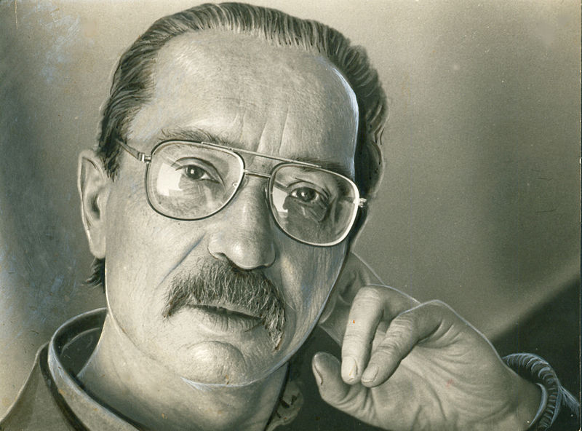
Іван Низовий
(3 січня 1942 року, с. Рудка (нині — с. Марківка), Штепівський район (нині — Білопільський район), Сумська область, УРСР — 30 вересня 2011 року, м. Луганськ, Україна) — український письменник, поет, прозаїк, публіцист, журналіст, редактор, громадський діяч, автор понад 100 збірок поезій, прози, публіцистики, перекладів, творів для дітей. Член Національної спілки письменників України з 1972 року. Член Всеукраїнського товариства «Просвіта» імені Тараса Шевченка. Лауреат премій імені Бориса Горбатова, імені Микити Чернявського, імені братів Богдана і Левка Лепких, імені Олекси Гірника, міжнародної премії за найкращий музичний твір — ораторію «Лелече», який був покладений на музику тернопільським композитором Богданом Климчуком і на всесвітньому конкурсі ностальгійних пісень посів перше місце в номінації «хорова композиція».
Я - Низовий!
І цим я все сказав.
Стою внизу,
В низах свого народу.
З козацького,
Із низового роду
Я викотивсь -
Кровинка і сльоза!

Slide 14
Проза
2003 — «Опісля присмерку», «Зустрічі без прощань»
2004 — «Загублене відлуння», «Десь там, за соняшниками»
2006 — «Там, де я ніколи не плакав», «Там, де я сміюся крізь сльози»
2007 — «Давно вже не виходив з берегів»
2009 — «Сльоза сльозу не здоганяє»
2010 — «Там, де ми були, і є, і будемо»

Slide 15
1
Моя душа була така безгрішна,
Така промінна,
Мов зоря горішня.
Ходила на виду, по видноколу,
Не раз, не двічі падала додолу.
Було, що і згасала під золою,
Та не ставала жовчною і злою.
Сміялися і плакали над нею –
Але й тоді лишалася душею:
Гріховною –
Без тьми гріхопадіння,
Святою –
Без фальшивого світіння.
2
Моя душа була така правдива.
Задивлена в дива.
Сама – як диво.
Протестом по-смертельному боліла.
Чорніла, наче вугіль,
І біліла
Вишневим цвітом, снігом, сивиною.
З веселої робилася сумною.
Вона пручалась, гнівалась, мирилась,
Але навпіл – не вміла! – не ділилась
На дві неправди,
Зв’язані брехнею,
На дві брехні,
Возведені в ідею.

Slide 16
3
Моя душа була така печальна,
Мов лебедина пісня розлучальна:
Вона кружляла безтілесним птахом
Над іншим птахом,
Що зробився прахом,
Над шляхом вороним, непроходимим,
Над рідним домом, що розвіявсь димом.
Моя душа, обпалена війною,
Не пропадай, не розминайсь зі мною!
1993

Slide 17
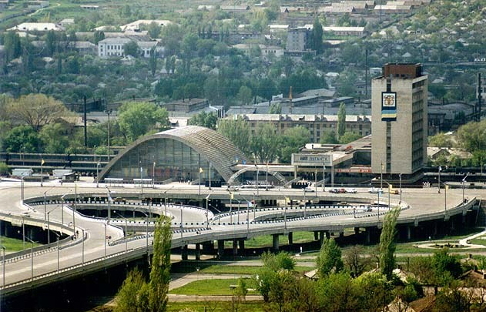
Владимир Зайцев
МОЁ ОТЕЧЕСТВО - ДОНБАСС!
Запели над Донбассом соловьи,
Дохнули ветры запахом полынным.
Как объясненье вечное в любви
К степям твоим, просторным и былинным.
Донбасс – моё Отечество, Донбасс!
Тебя века на крепость испытали!
Ты мощь свою показывал не раз
Теплом угля, упругим блеском стали!
В краях других немало есть красот,
Но этот край из всех для нас дороже!
Мы из Донбасса, мы такой народ,
Который всё осилит и всё сможет!
Донбасс! Моё Отечество – Донбасс!
Могучий край родной моей державы!
В веках не оскудеет этот пласт
Рабочей Чести, Мужества и Славы!

